Slide 1
UỶ BAN NHÂN DÂN QUẬN 12
TRƯỜNG TH NGUYỄN THỊ MINH KHAI
Chào mừng
Quý Thầy Cô
đến dự giờ lớp 3/6

Slide 2
KHỞI ĐỘNG

Slide 3
TỔ CHỨC SINH NHẬT

Slide 5
Tính chu vi hình tứ giác có độ dài các cạnh lần lượt là 80 cm, 22 cm, 20 cm, 30 cm.
A. 256 cm
B. 275 cm
C. 152 cm
D. 285 cm

Slide 6
Tính chu vi hình tam giác có độ dài các cạnh lần lượt 7 dm, 5 dm, 8 dm.
A. 20 dm
B. 20 cm
D. 25 cm
C. 25 dm

Slide 7
Tính chu vi hình chữ nhật có chiều dài 56 m và chiều rộng 37 m.
A. 93 m
B. 166 m
C. 186 m
D. 83 m

Slide 8
Hãy đọc tên
hình vuông sau?
A
B
D
C
Hình vuông ABCD

Slide 9
A
B
Chu vi hình vuông ABCD gồm những độ dài nào?
D
C
Chu vi hình vuông ABCD gồm độ dài các cạnh AB, BC, CD, DA.

Slide 10
Thứ Ba ngày 7 tháng 3 năm 2022
Toán
Chu vi hình vuông ( tiết 1)

Slide 11
KHÁM PHÁ

Slide 12
Tính chu vi hình vuông ABCD biết cạnh hình vuông dài 3 cm.
Thảo luận
Nhóm 4
3 cm
A
B
D
C

Slide 13
Tính chu vi hình vuông ABCD biết cạnh hình vuông dài 3 cm.
Góc chia sẻ
A
3 cm
B
Chia sẻ
Nhận xét
D
C
Notes:
Dùng thước thẳng đo nối tiếp các cạnh

Slide 14
TÍNH CHU VI HÌNH VUÔNG ABCD:
Có thể tính độ dài tất cả các cạnh:
3 + 3 + 3 + 3 = 12 cm
Hoặc 3 được lấy 4 lần:
3 x 4 = 12 cm
Độ dài một cạnh
Notes:
Cô nhận thấy các cách tìm của các con đều đún hết. Nhưng cô thấy cách tính nhóm… thuận tiện dễ nhớ và tính nhân. Nên chúng ta nên thực hiện cách này
Các bạn cho cô biết 3 là gì trong hình vuông ? Thưa cô 3 là số đo 1 cạnh. Vậy muốn tính chu vi của hình vuông ta làm sao? Muốn tính chu …….

Slide 15
QUY TẮC
Muốn tính chu vi hình vuông, ta lấy độ dài một cạnh nhân với 4.

Slide 16
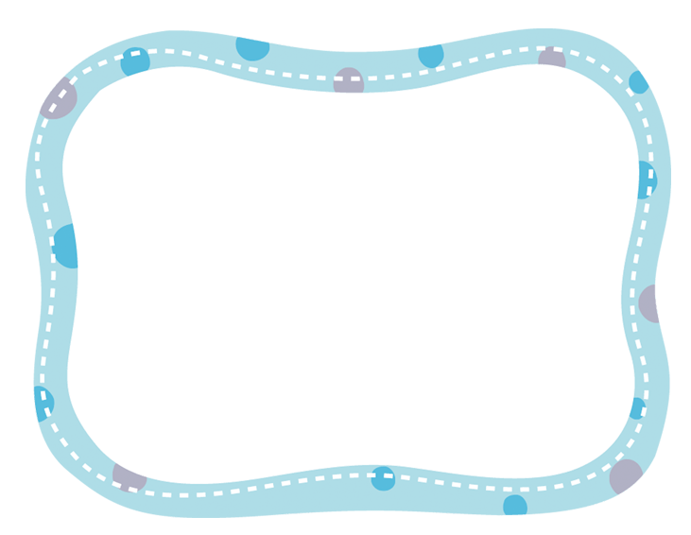
THỰC HÀNH

Slide 17
1
Tính chu vi hình vuông.

Slide 18
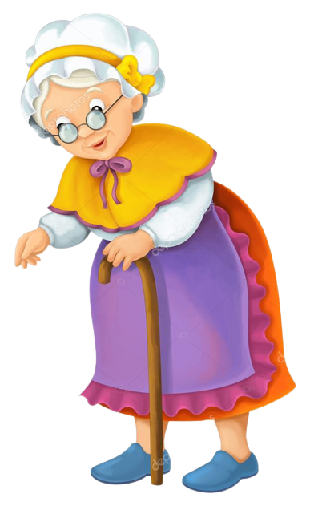
CÔ BÉ
QUÀNG
KHĂN ĐỎ

Slide 19
Con hãy đem bánh cho bà nhé!
Dạ mẹ!

Slide 20
Bạn đi tiếp sẽ gặp Thỏ!
40 cm
Cảm ơn bạn!

Slide 21
Bạn đi hết con đường này sẽ gặp bạn KHỈ
208 m
Cảm ơn bạn!

Slide 22
Bạn đi qua cầu sẽ đến được nhà bà nhé!
Cảm ơn bạn!
428 m

Slide 23
CHÚC MỪNG
CÔ BÉ QUÀNG
KHĂN ĐỎ

Slide 24
1
Tính chu vi hình vuông.
Cạnh hình vuông | 10 cm | 52 m | 107 m
Chu vi hình vuông | .?. | .?. | .?.
40 cm
208 m
428 m
Notes:
Các bạn có nhận xét gì về bài 1? Bài 1: Đề bài cho cạnh đi tìm chu vi hình vuông. Vậy nếu bài toán cho chu vi mà đi tìm cạnh ta làm như thế nào? Cô hướng dẫn các em bài 2.

Slide 25
2
Tính độ dài cạnh hình vuông.
Chu vi hình vuông | 28 cm | 80 mm | 64 km
Cạnh hình vuông | .?. | .?. | .?.

Slide 26
Thảo luận nhóm đôi
Thảo luận nhóm đôi

Slide 27
2
Tính độ dài cạnh hình vuông.
Chu vi hình vuông | 28 cm | 80 mm | 64 km
Cạnh hình vuông | .?. | .?. | .?.
Chia sẻ
Notes:
Nhóm em xin trình bày:
1. Muốn tình cạnh một hình vuông ta lấy chu vi chia cho 4 2. Dạ thưa cô em dựa trên quy tắc tính chu vu vi hình vuông: là cạnh x 4 = chu vi. Bài này cho cạnh x 4 = 28 => Vậy NÊN cạnh là 7

Slide 28
2
Tính độ dài cạnh hình vuông.
Chu vi hình vuông | 28 cm | 80 mm | 64 km
Cạnh hình vuông | .?. | .?. | .?.
Notes:
Các em đã thảo luận nhóm đôi biết cách tìm cạnh của hình vuông sau khi có chu vi hình vuông. Bây giờ các em làm bài nhé.

Slide 29
2
Tính độ dài cạnh hình vuông.
Chu vi hình vuông | 28 cm | 80 mm | 64 km
Cạnh hình vuông | .?. | .?. | .?.
7 cm
28 : 4 = 7 cm

Slide 30
2
Tính độ dài cạnh hình vuông.
Chu vi hình vuông | 28 cm | 80 mm | 64 km
Cạnh hình vuông | .?. | .?. | .?.
7 cm
20 mm
80 : 4 = 20 mm

Slide 31
2
Tính độ dài cạnh hình vuông.
Chu vi hình vuông | 28 cm | 80 mm | 64 km
Cạnh hình vuông | .?. | .?. | .?.
7 cm
20 m
16 km
64 : 4 = 16 km
Notes:
Các bạn có nhận xét gì về bài này ? Bài này cho chu vi đi tìm cạnh.
Vậy các em chú ý nên đọc kĩ yêu cầu. nếu cho cạnh đi tìm chu vi hình vuông ta làm sao ?
Ta lấy số đo 1 cạnh x với 4
Nếu bài cho chu vi hình vuông đi tìm canh thì sao ?
Ta lấy chu vi hình vuông chia cho 4
Các em chú ý đọc kĩ yêu cầu để làm cho đúng nhé.

Slide 33
Nam dùng ống hút để làm khung tranh như hình bên.
Trong ba ống hút dưới đây, ống hút nào cắt ra vừa đủ làm khung tranh đó?

Slide 34
Nam dùng ống hút để làm khung tranh như hình bên.
Trong ba ống hút dưới đây, ống hút nào cắt ra vừa đủ làm khung tranh đó?

Slide 35
Nêu cảm nghĩ của em sau tiết học?

